Slide 1
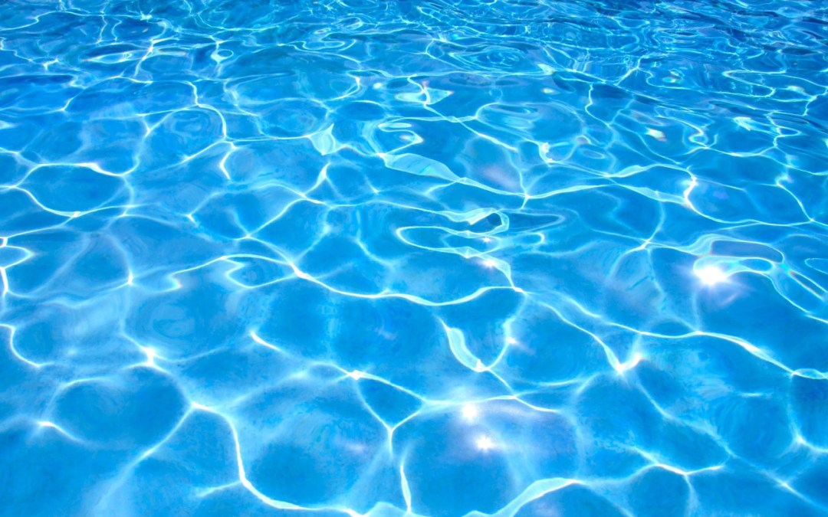
L’acqua
Fonte di Vita
Questa foto di Autore sconosciuto è concesso in licenza da CC BY-NC-ND

Slide 2
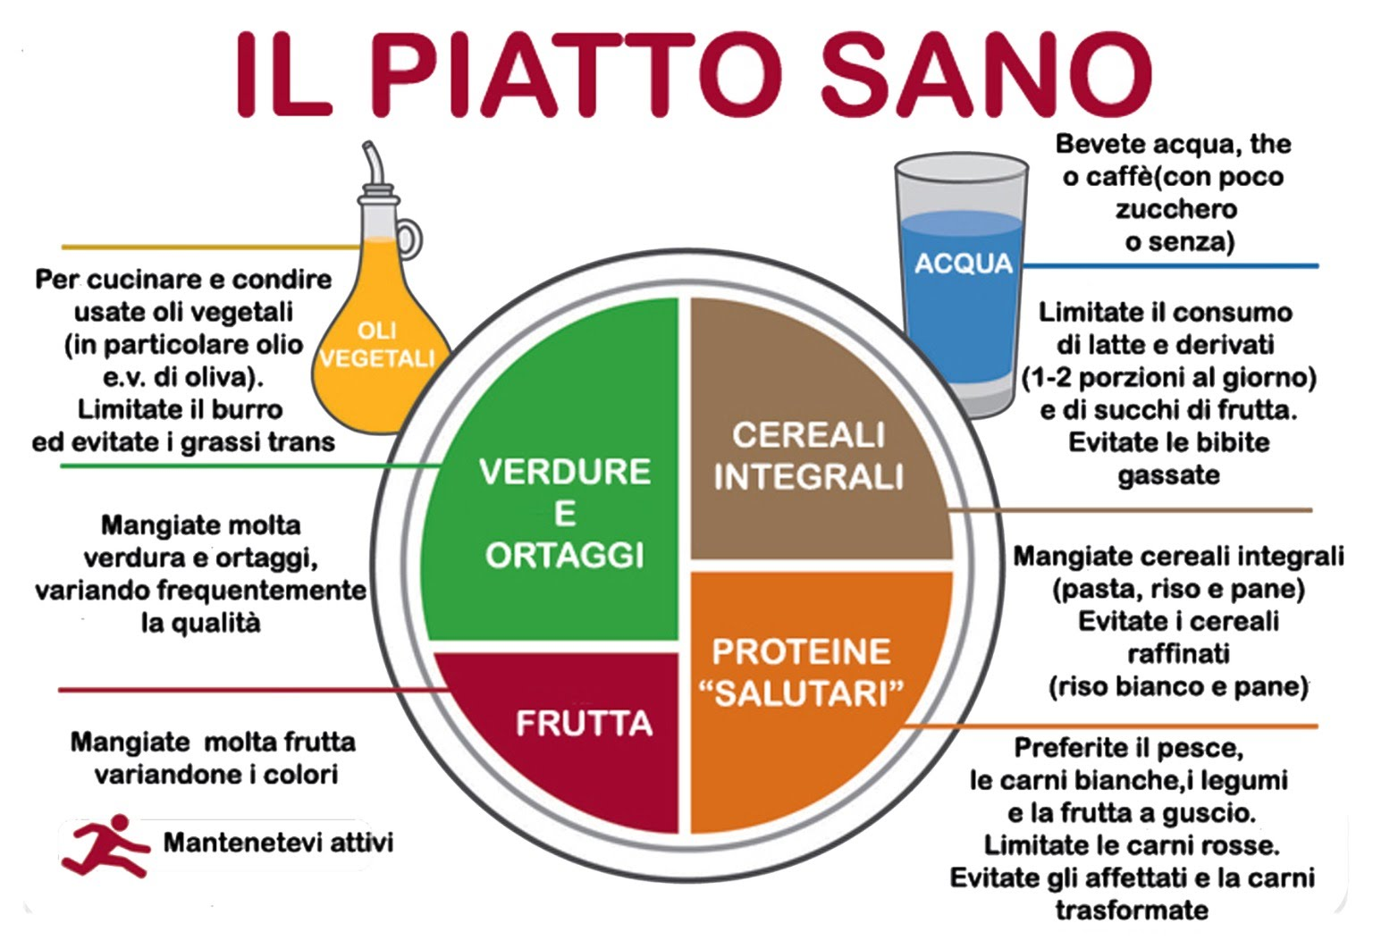
L’acqua e le buone abitudini
Dieta equilibrata
Esercizio fisico
Bere molta acqua
Per acquisire buone abitudini ci vuole una continuità di almeno 21 giorni.
Otterremo più energia
Più buon umore
Migliori difese immunitarie
Benessere

Slide 3
PERCHE’ BERE ACQUA
Come la Terra, anche noi siamo fatti al 70% di acqua.
L’acqua è indispensabile:
al funzionamento all’espletamento di tutte le funzioni vitali
Al funzionamento di tutti i nostri organi
Veicolo di nutrimento
Necessario al metabolismo
Indispensabile per l’idratazione

Slide 5
Siamo fatti di acqua
L’acqua è l’elemento principale di cui sono fatti i nostri organi interni, li mantiene in vita e li rigenera continuamente
Cervello = 75% acqua
Cuore = 75 %
Polmoni = 86 %
Fegato = 86%
Reni = 83 %
Muscoli = 75 %
Ossa = 22 %
Sangue = 83%

Slide 6
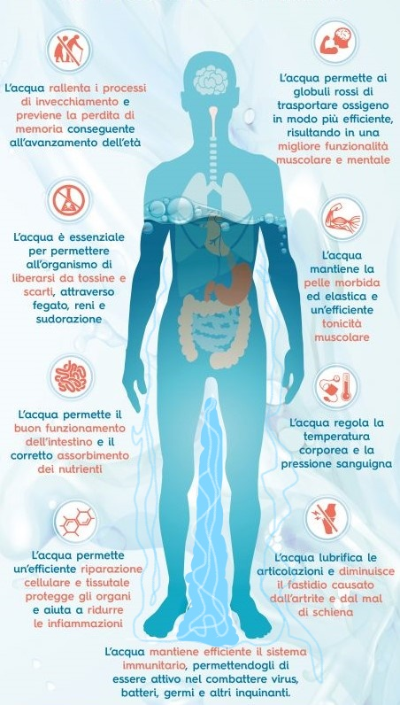
L’acqua permette tutte le funzioni dell’organismo
Respirazione
Circolazione - Trasporta l’ossigeno e i nutrienti (Sali minerali) alle cellule
Assorbimento - Aiuta a trasformare il cibo in energia
Purificazione - Elimina le tossine - espulsione
Regolazione della temperatura del corpo
Lubrificazione le articolazioni

Slide 7
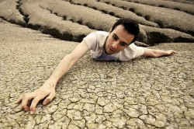
L’idratazione è indispensabile al mantenimento della salute
La perdita del 5% di acqua porta al rattrapirsi della pelle e alla perdita di tonicità dei muscoli.
La perdita del 15% di acqua è fatale per l’organismo.

Slide 8
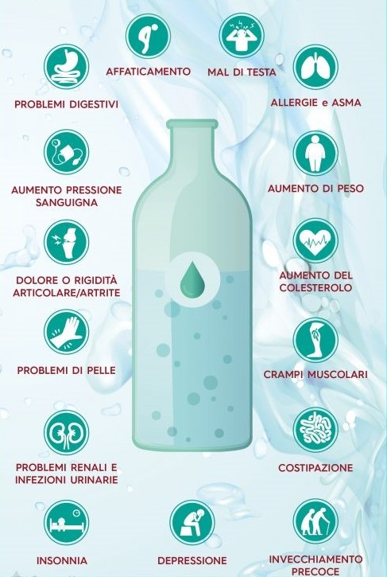
Hai bevuto abbastanza?

Slide 9
La qualità dell’acqua che beviamo è paragonabile alla qualità del carburante che mettiamo nella nostra automobile RIFLETTI!

Slide 10
Quale acqua?
Acqua di sorgente
è acqua viva, pura, alcalina e ionizzata ma purtroppo per noi difficile da reperire
Acqua dell’acquedotto locale
è soggetta a una rigorosa normativa di controllo, è a km 0, è corrente, potabile e depurata
Acqua imbottigliata
Non è soggetta agli stessi controlli di quella dell’acquedotto e spesso ha uno stoccaggio molto lungo tanto da invalidare le proprietà iniziali
Acqua microfiltrata
È l’acqua dell’acquedotto che viene ulteriormente migliorata attraverso un processo di filtrazione naturale che toglie ogni impurità lasciando inalterate le proprietà organolettiche

Slide 11
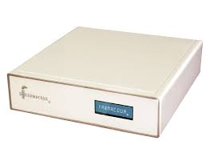
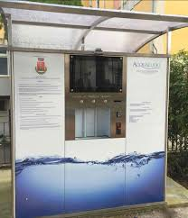
Come bere … acqua di buona qualità se non puoi vivere in mezzo alla Natura?
L’acqua dell’acquedotto del tuo territorio è buona
ma può essere migliorata!
Depurata dal cloro
Depurata dai microorganismi e altri contaminanti
Arricchita di minerali utili al metabolismo

Slide 12
Acqua ideale
L’acqua ideale è alcalina e ionizzata, non contiene metalli pesanti ma sali minerali nutrienti ed è antiossidante.
E’ viva come quella di sorgente.

Slide 13
Acqua alcalina
È acqua basica, cioè con un PH maggiore a 7.
Il Potenziale di Hydrogeno è un parametro che misura il livello di concentrazione di ioni in soluzione acquosa.

Slide 14
Equilibrio acido-basico
Uno dei compiti principali del corpo umano è di bilanciare l’acidità e l’alcalinità per mantenere un equilibrio salutare.
L’acqua alcalina è l’alimento ideale per mantenere questo equilibrio

Slide 15
Caratteristiche dell’acqua alcalina
Ha un buon sapore, è più leggera
Ha una microstruttura che ne agevola l’assorbimento
È ricca di minerali alcalini – come calcio e magnesio – in forma ionizzata, quindi facilmente assimilabili e di altrettanto facile espulsione
È antiossidante in quanto ricca di elettroni – ionizzata - che catturano i radicali liberi
Contribuisce al ripristino del corretto equilibrio acido-basico dell’organismo
Aiuta ad espellere gli acidi dai tessuti - drena gli accumuli di acido lattico
Ha un maggiore potere idratante
Combatte l’acidosi nelle sue varie forme

Slide 16
Acqua ionizzata
La ionizzazione è un processo che produce una reazione chimica attiva naturale.
La molecola H2O viene divisa in due parti: lo ione di idrogeno H+ e lo ione di idrossido OH-.
Pertanto l’acqua alcalina ionizzata contiene una maggior quantità di ossigeno in forma di 0H-, che si lega con minerali ionizzati alcalini + (calcio, magnesio, sodio, potassio) riducendo l’acidità del corpo.

Slide 17
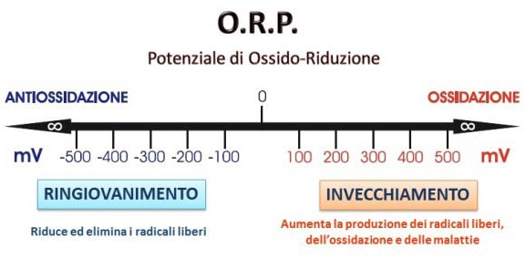
- ORP – potenziale di ossidoriduzione
Misura la combinazione di una sostanza chimica con l’ossigeno.
Come per il PH, l’organismo cerca di mantenere un equilibrio.
Troppe molecole ossidate causano malattie, perciò è necessario bilanciarle con sostanze antiossidanti che si trovano nella frutta, nella verdura ma soprattutto nell’acqua.
L’ORP di una buona acqua antiossidante varia tra 0 e -400 mV.

Slide 18
Acidosi
Comportamenti che concorrono ad acidificare l’organismo, sono:
Insufficiente apporto di nutrienti alcalinizzanti (frutta e verdura)
Eccesso di alimenti acidificanti (carne, formaggio, salumi, bibite gassate)
Insufficiente apporto di liquidi specie di acqua
Assunzione di farmaci
Assunzione di nicotina e alcool
Vita sedentaria
Stress
Sport intensivo
Un eccesso di acidità nel corpo altera i processi vitali
l’organismo diventa più debole e sensibile alle infezioni e alle malattie.

Slide 19
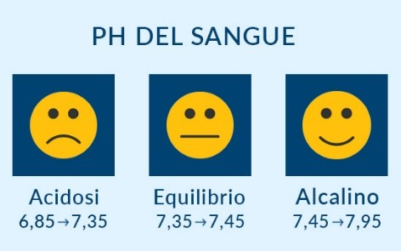
Il cibo che mangiamo viene “bruciato” dalle cellule per produrre energia, i residui sono “acidi” e sono riversati nel sangue.
Questo processo avviene costantemente, pertanto il corpo deve acquisire sufficienti sostanze alcaline per far si che il sangue mantenga l’equilibrio acido-basico.
Bere acqua di qualità è certamente l’azione più semplice ed efficace per predisporre il corpo ad affrontare ogni funzione vitale.
L’acqua alcalina, cioè con PH basico, è dunque l’alimento ideale per mantenersi in salute.

Slide 20
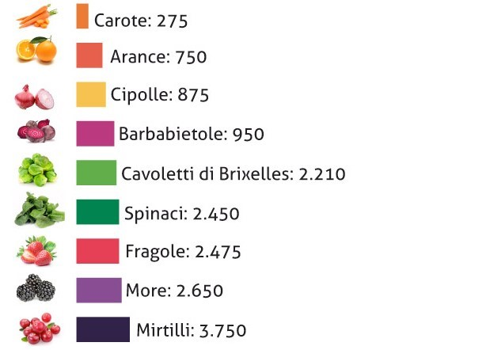
Alimenti antiossidanti valori scala ORAC
ACQUA ALCALINA: 8253

Slide 21
!!! NON PERDIAMOCI IN UN BICCHIERE D’ACQUA !!!
!!! BEVIAMO ACQUA ALCALINA !!!

Slide 22
Grazie per l’attenzione!

